Slide 1
리눅스 01강
DataSW과 B반 kopo36 허정원

Slide 2
Virtual Box 다운로드
가상머신 설치

Slide 3
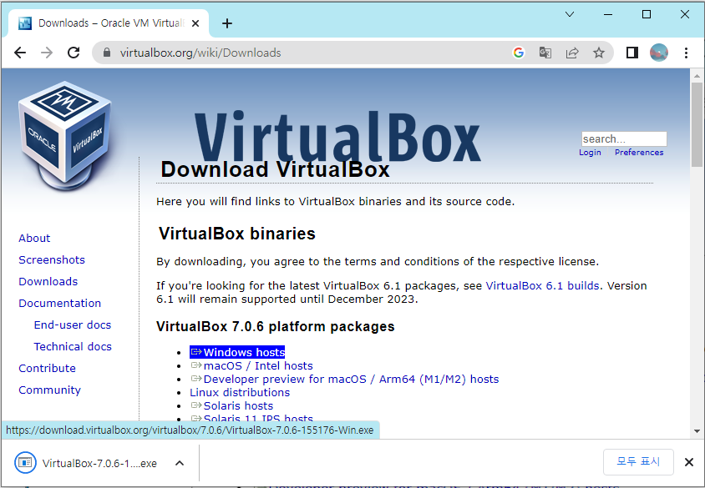
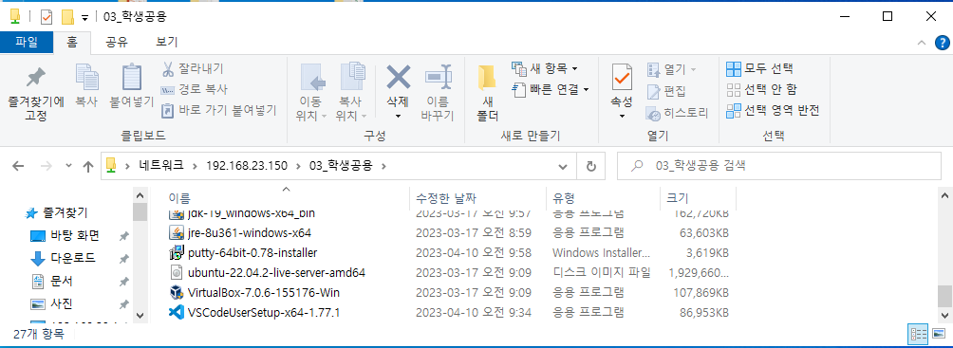
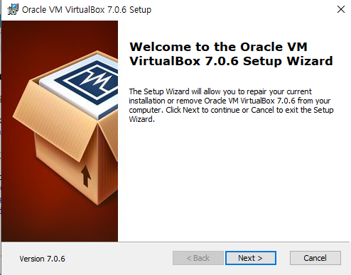
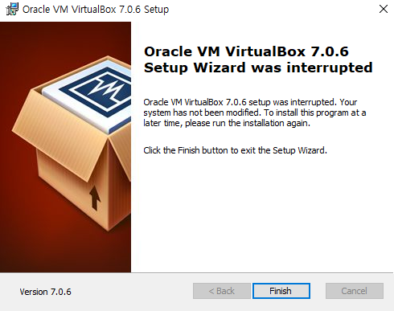
VirtualBox 홈페이지에서 설치프로그램 다운로드 후 실행
or
학생공용 폴더에서 설치프로그램을 실행

Slide 4
Ubuntu 다운로드

Slide 5
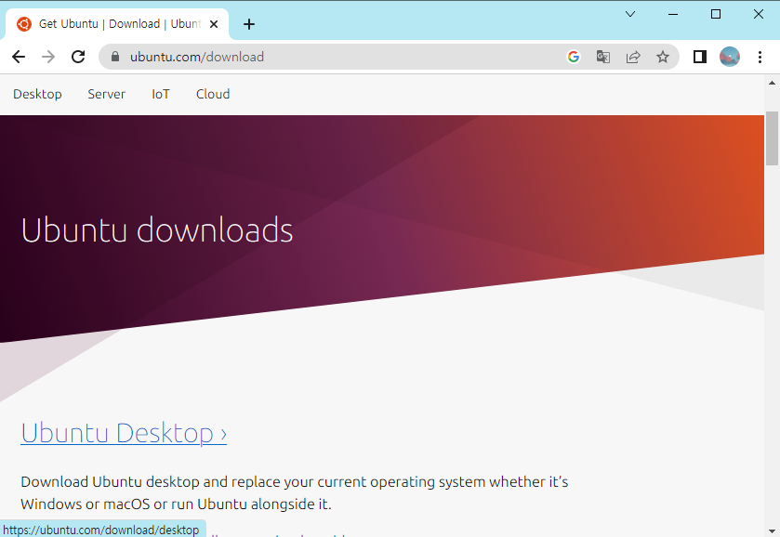
Ubuntu 홈페이지에서 다운로드
or
학생공용 폴더에서 다운로드

Slide 6
Virtual Box에서 Ubuntu실행
가상머신에 서버 운영체제(Linux)를 설치

Slide 7
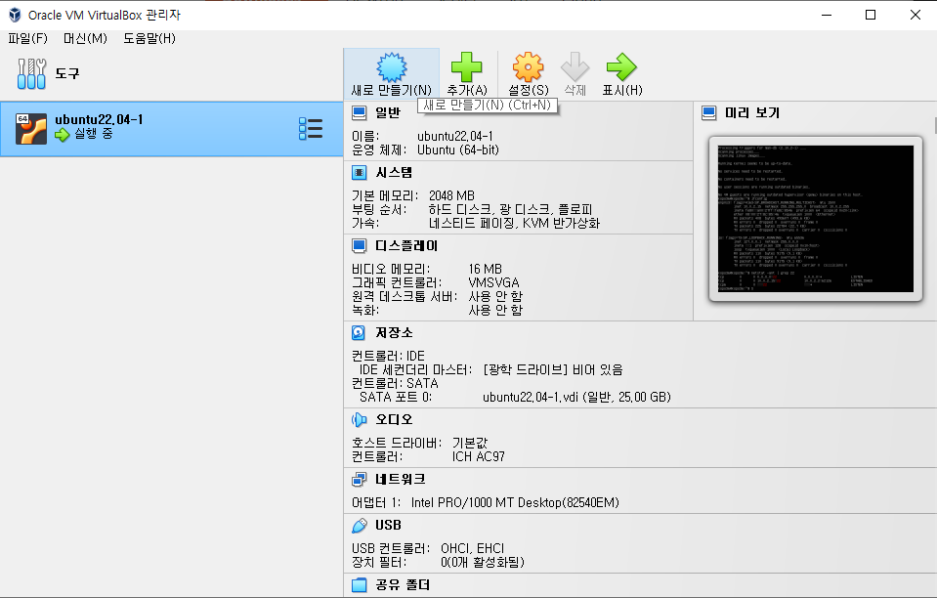
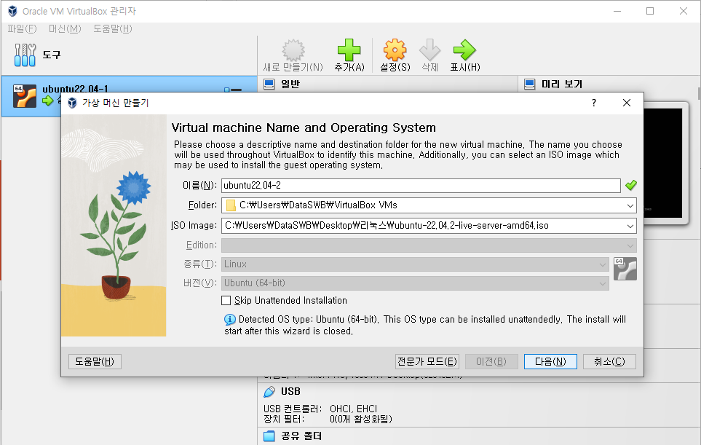
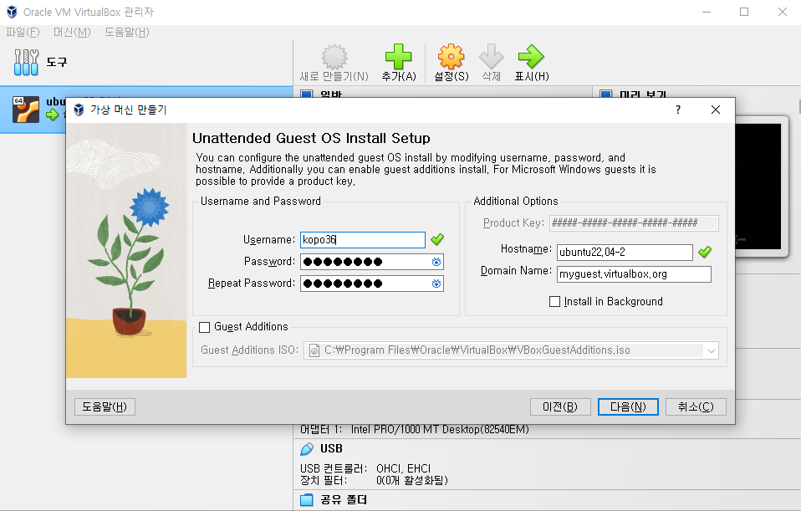
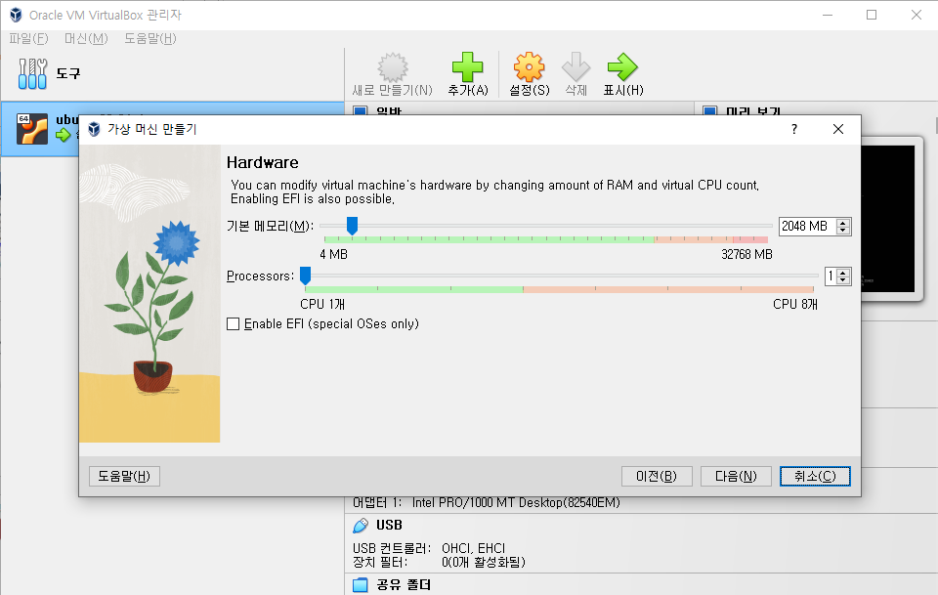
하나의 가상서버를 만들고 부팅 디스크(광학드라이브)를
Ubuntu 다운받은 iso파일로 연결
사용자 및 비밀번호 설정

Slide 8
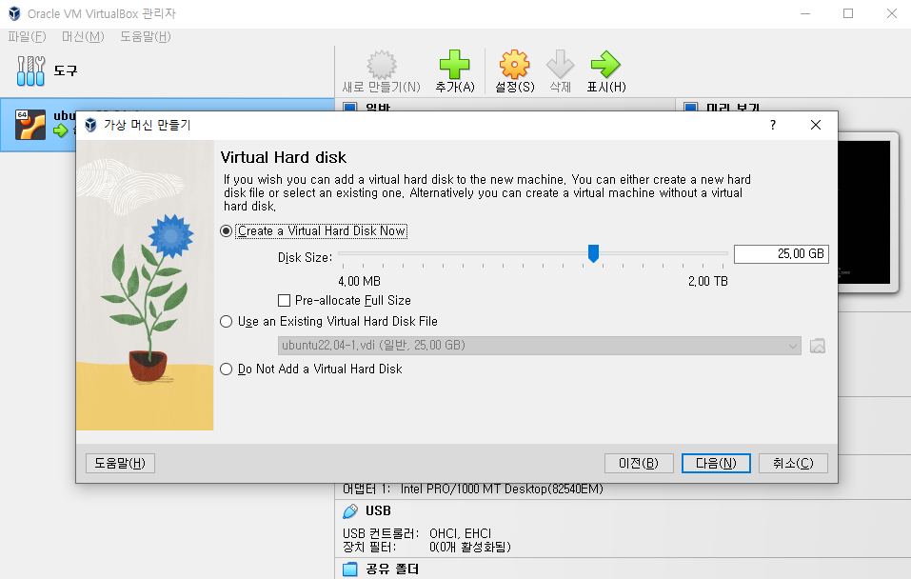
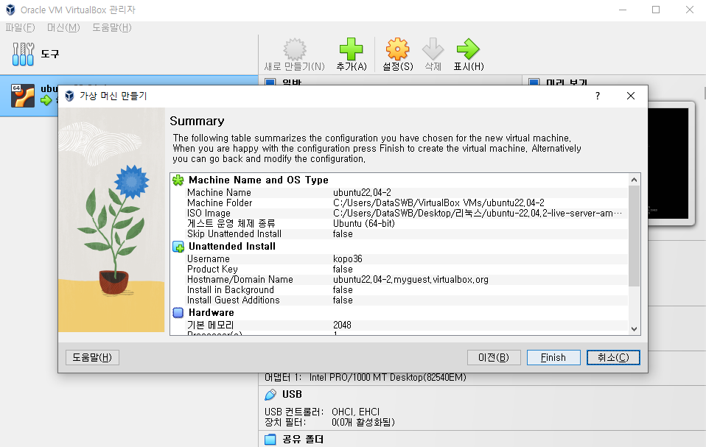
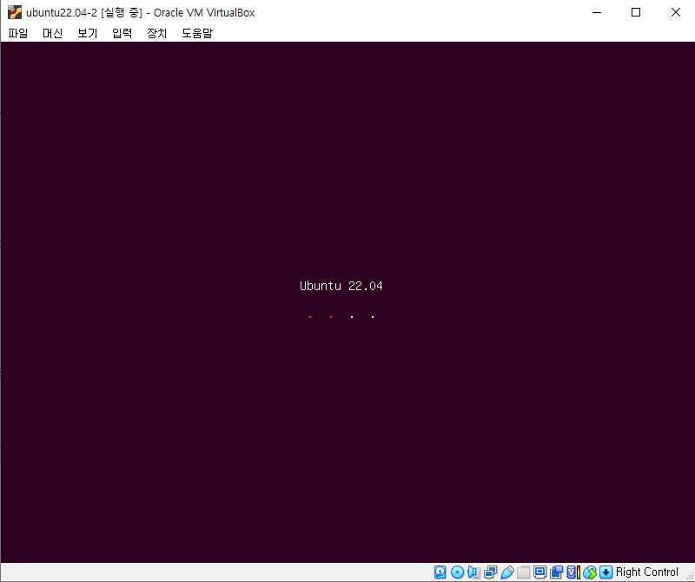

Slide 9
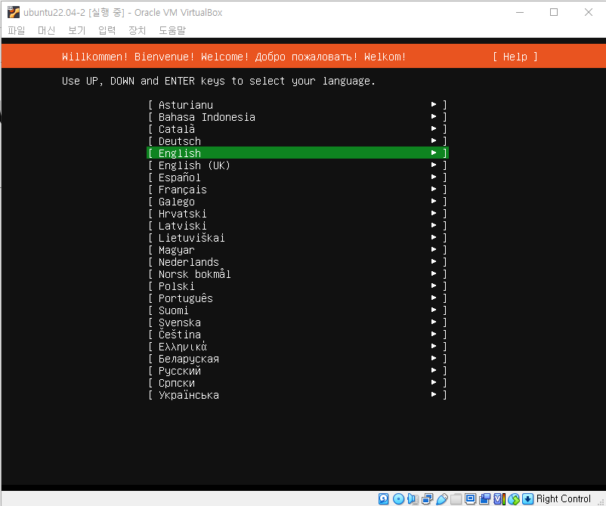
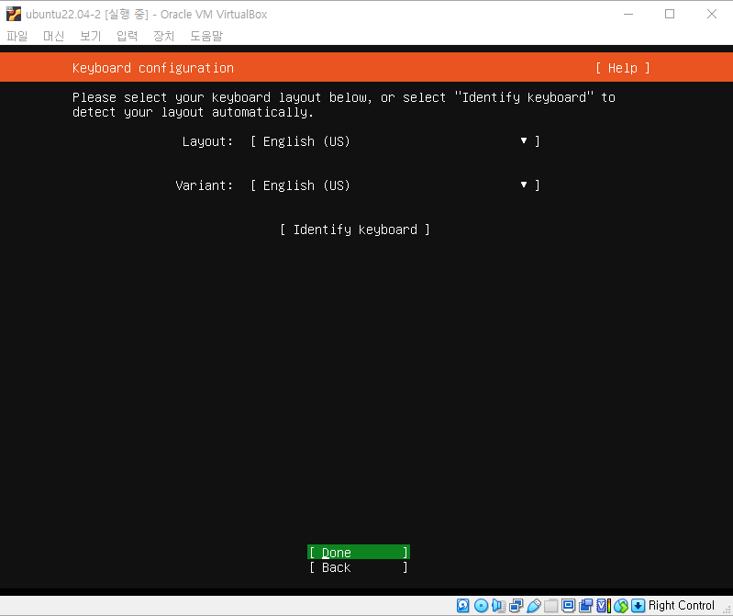
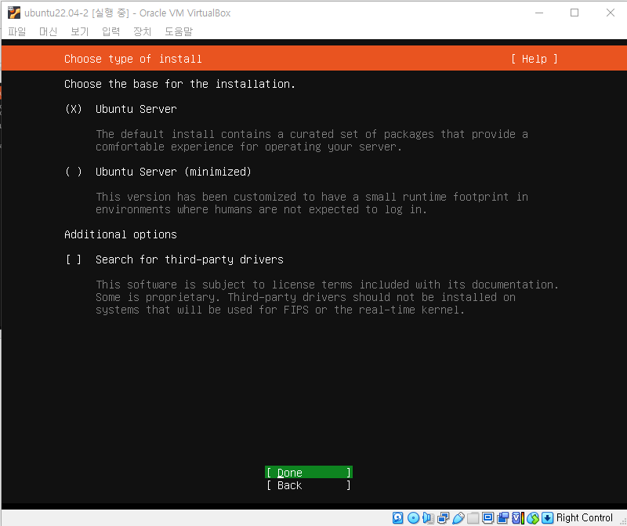
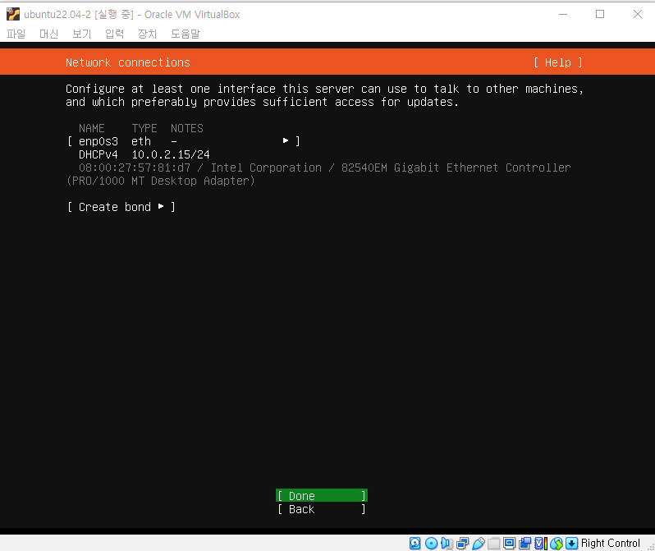
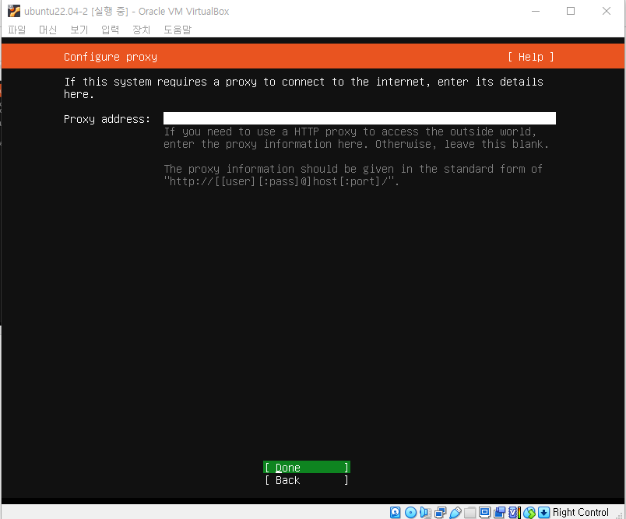
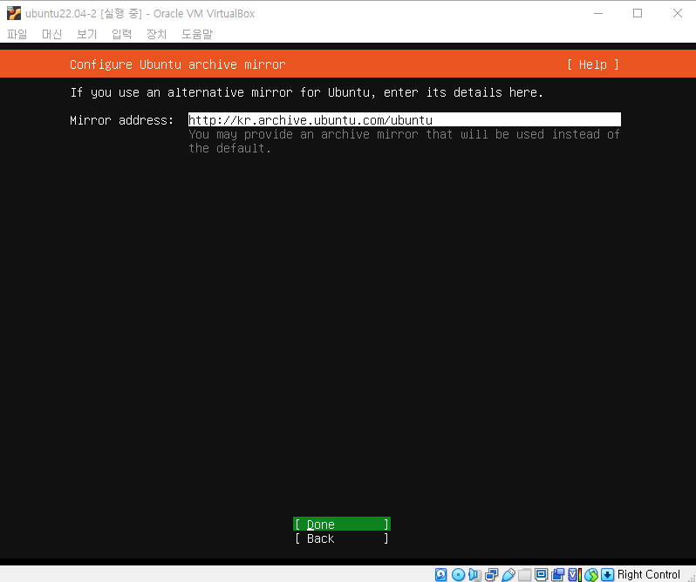

Slide 10
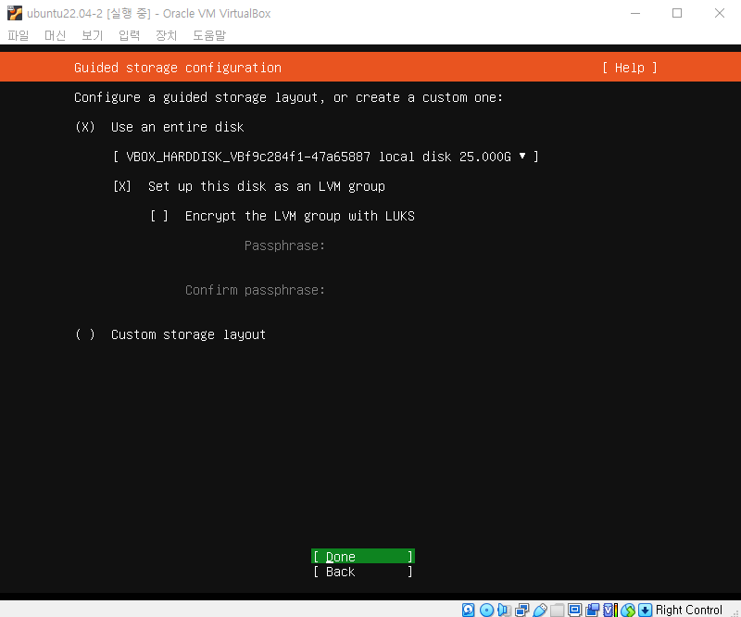
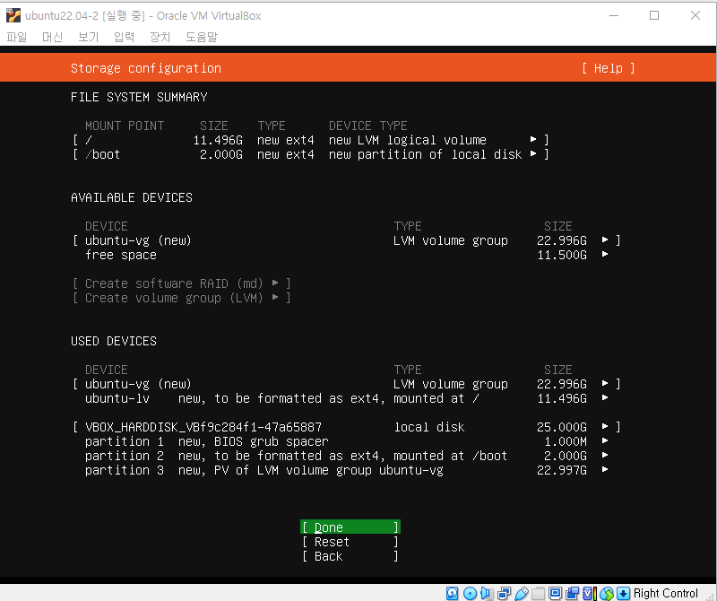
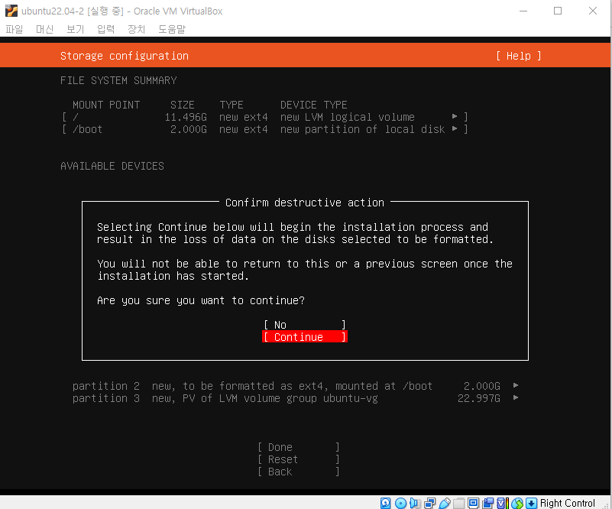
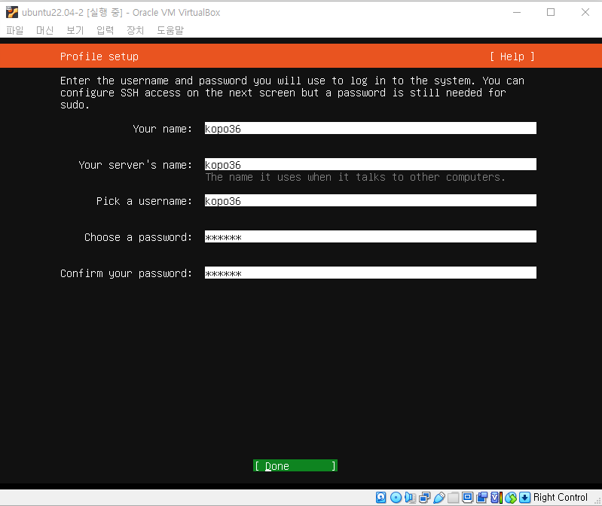
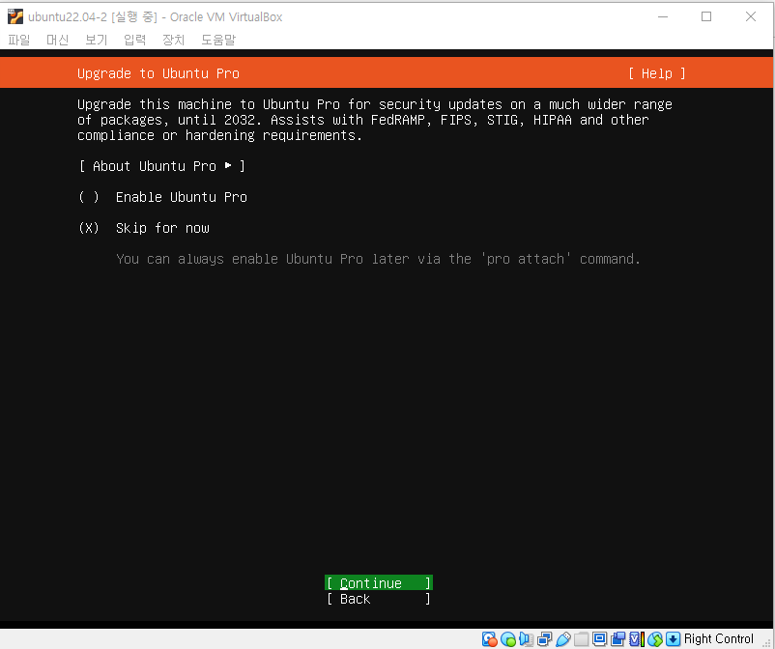
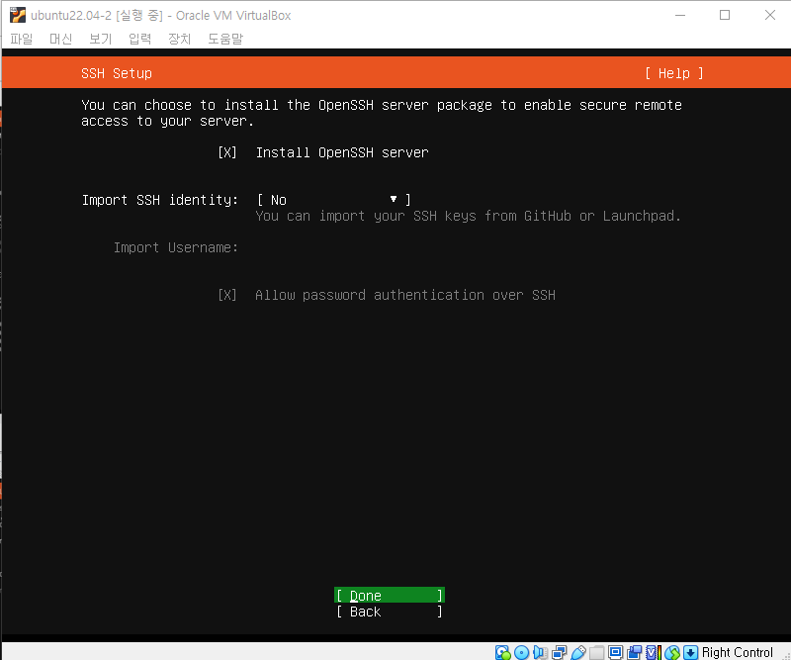
사용자계정과 비밀번호 설정
ssh 설치하기 체크

Slide 11
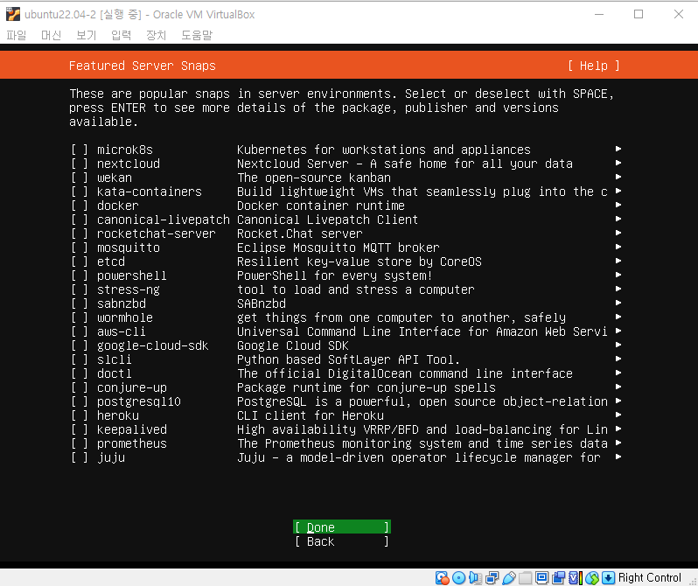
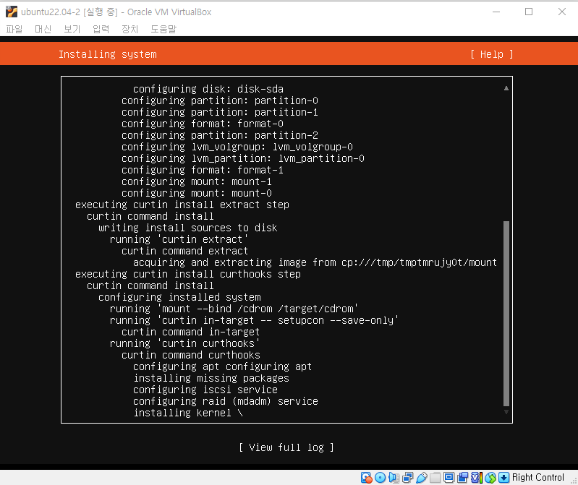
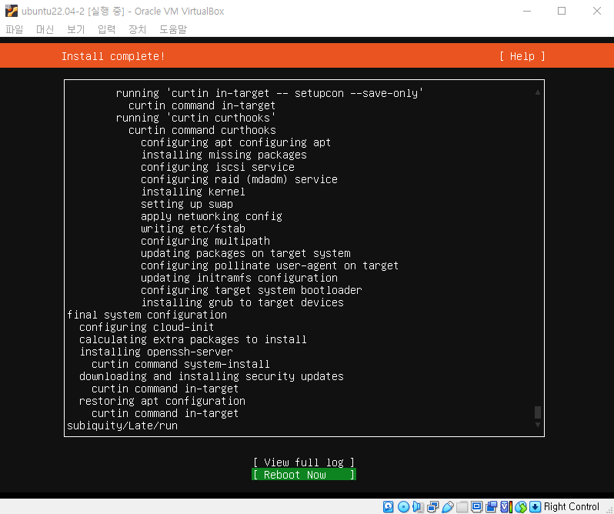
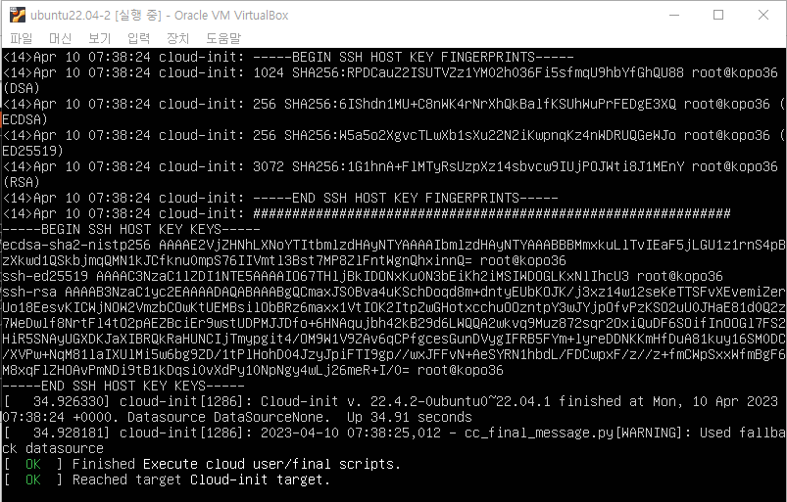
설치완료

Slide 12
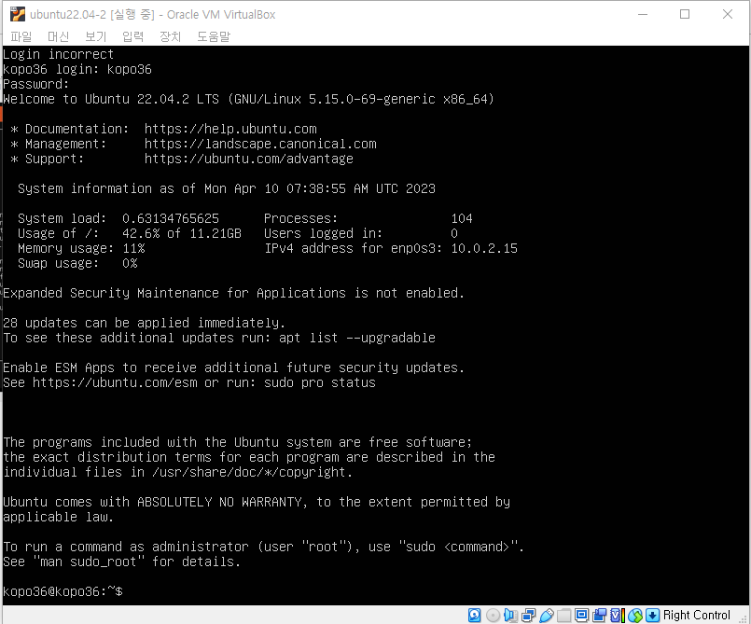
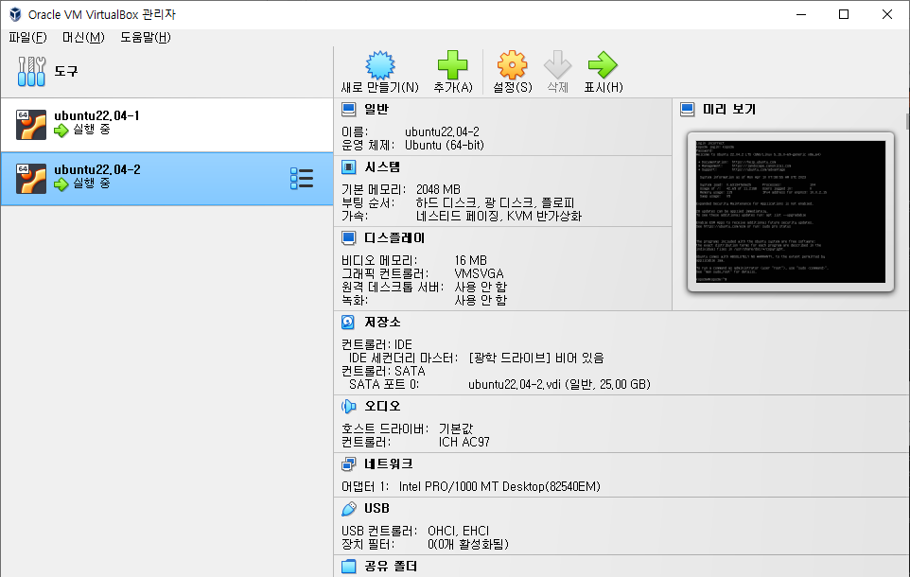
설정한 아이디와 비밀번호를 입력하면 실행된다

Slide 13
Visual Studio 다운로드

Slide 14
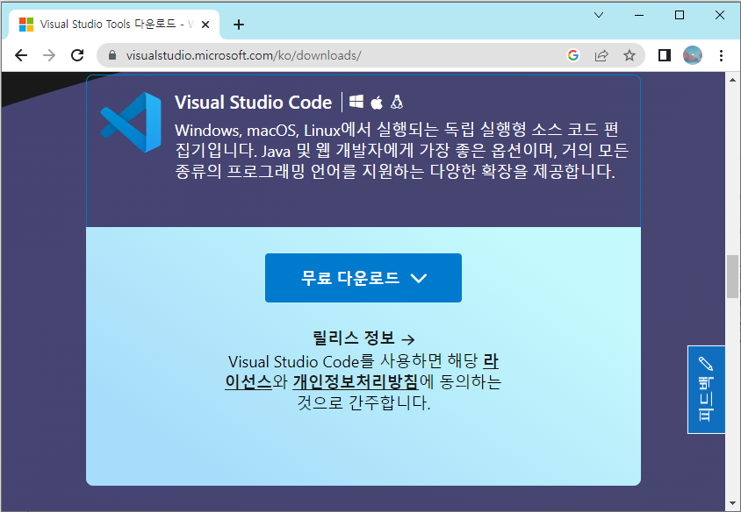
Visual Studio 홈페이지에서 설치프로그램 다운로드 후 실행
or
학생공용 폴더에서 설치프로그램을 실행

Slide 15
PuTTY 다운로드

Slide 16
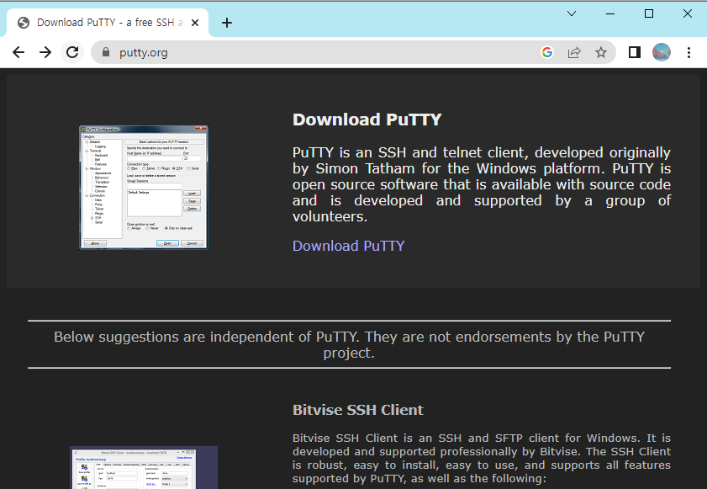
PuTTY 홈페이지에서 설치프로그램 다운로드 후 실행
or
학생공용 폴더에서 설치프로그램을 실행

Slide 17
PuTTY 실행

Slide 18
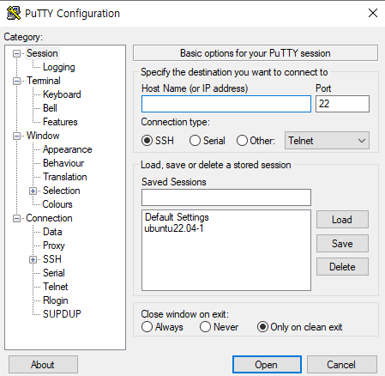
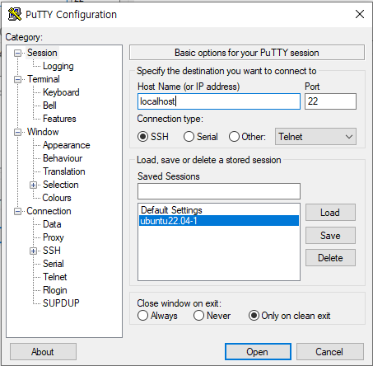
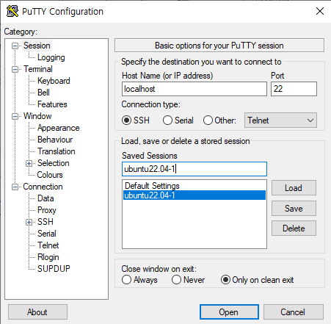
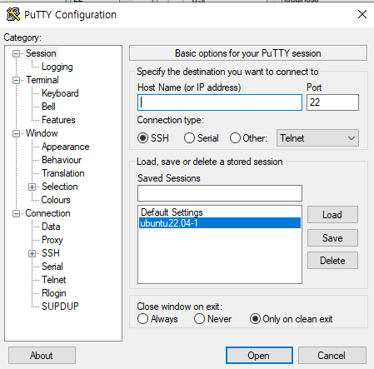

Slide 19
Visual Studio 실행

Slide 20
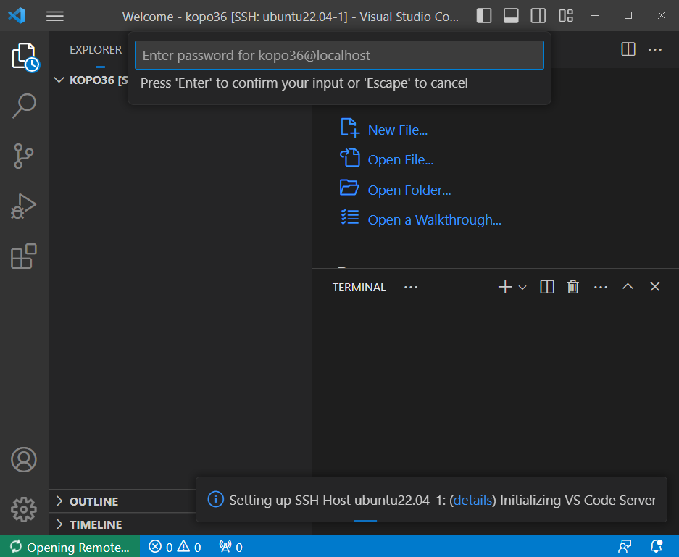
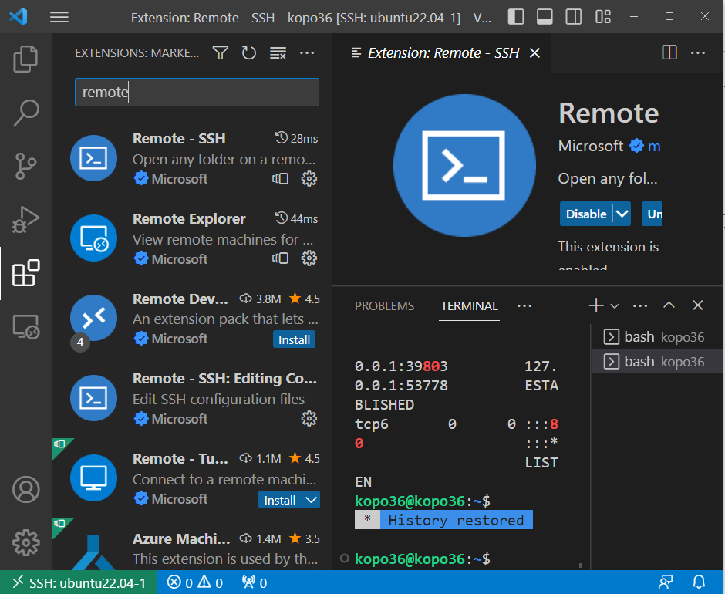
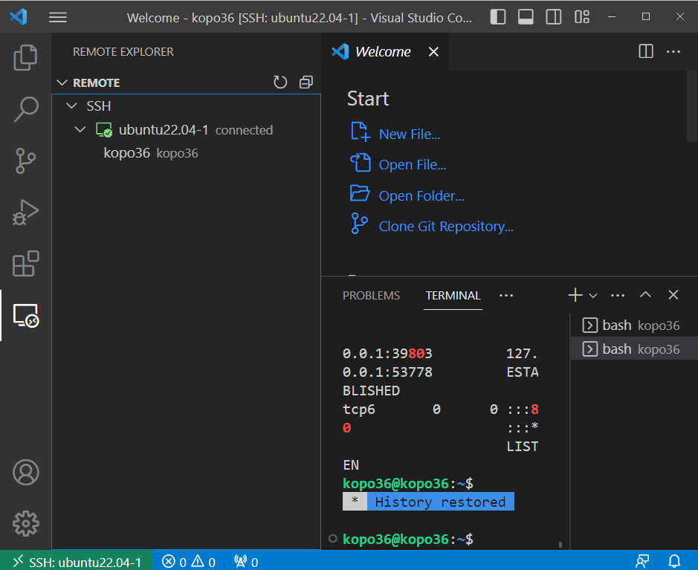
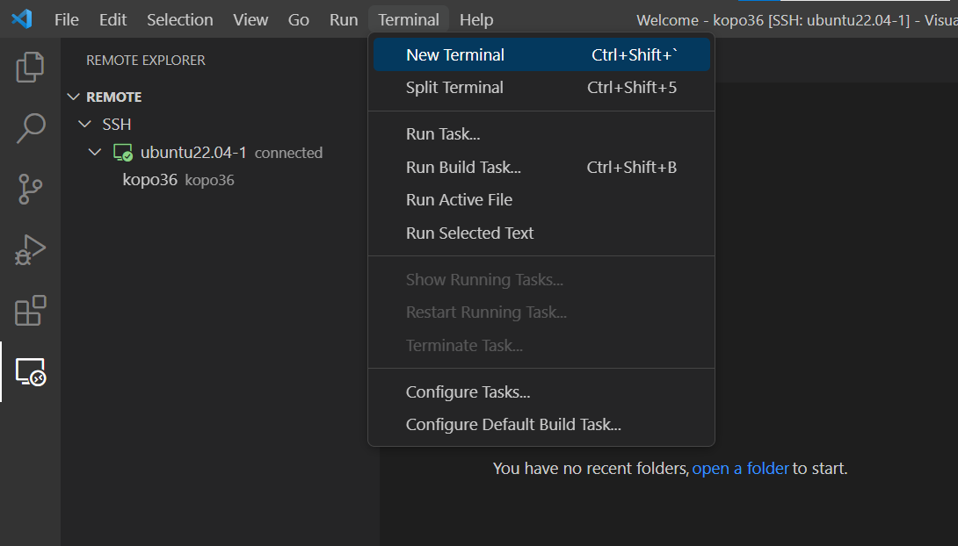
필요한 부가기능을
검색하여 설치
비밀번호 입력

Slide 21
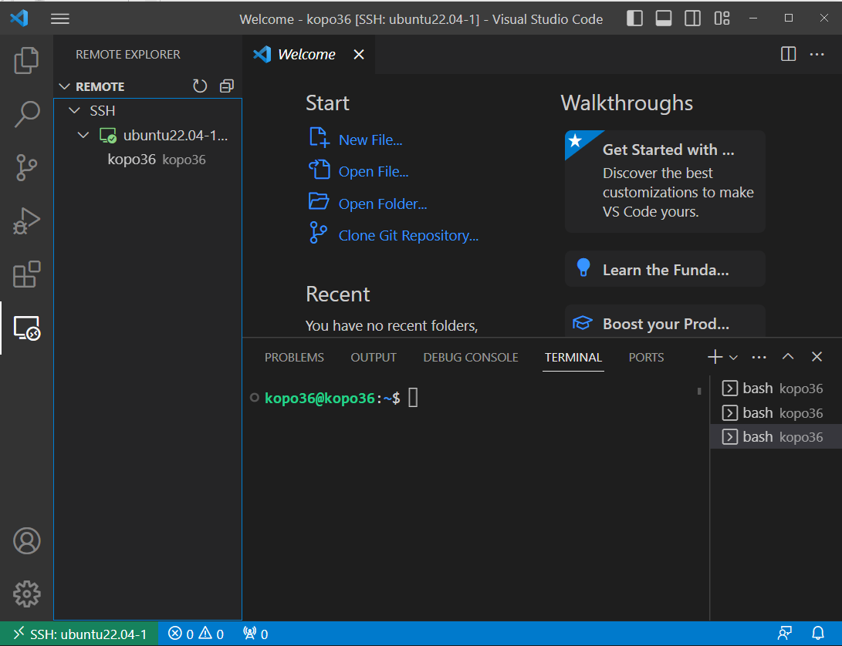
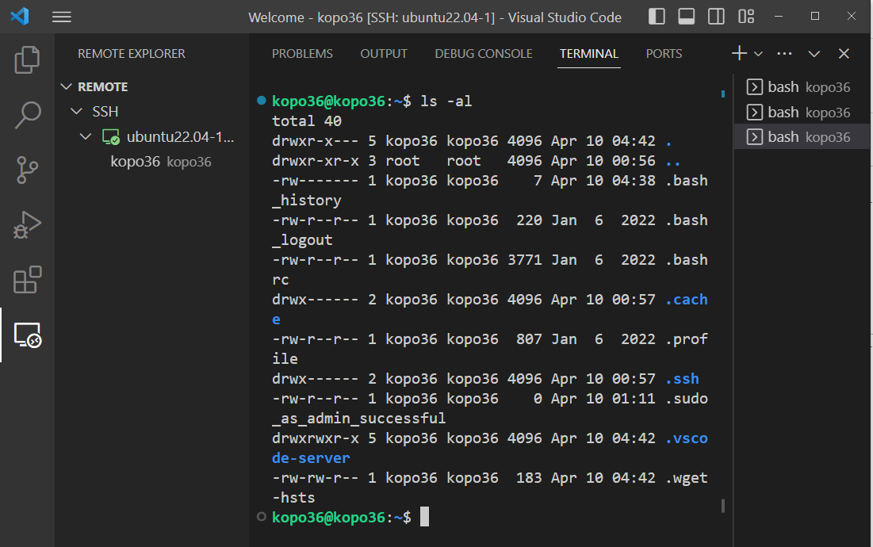
ls –al을 입력하면 실행화면이 뜬다

Slide 22
Layered architecture 이해하기

Slide 23
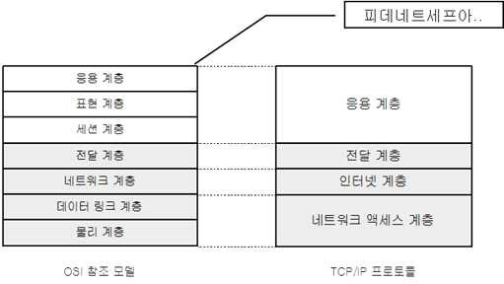
*문제발생시 몇 층에 문제가 있는지 파악이 1순위
7층 어플
6층 파일 타입
5층 파일 타입
4층 포트번호, TCP
3층 공유기, IP
2층 스위치
1층 랜선,전기신호
7
6
5
4
3
2
1
Layered architecture
의존관계는 밑에서 위로
OSI :표준, 문서, 실체가 없다
TCP/IP :구현체, 사실상 얘가 표준이다
1,2층은 하드웨어 영역, 4층 위는 소프트웨어적 영역
4층 포트번호: 네트워크 서비스마다 번호를 부여
7층 앱 : http80, https443, ssh22, telnet21등 각각 하나의 포트번호를 가진다
ssh (22): 보안에 강함
http (80): 무상태를 가지는 요청, 인터넷이 성공한 이유, 상태를 가지면 복잡
http’s’ (443): 회원가입이 필요한 사이트는 법적강제
4층 파일전송방식
TCP(연결지향, 안정성, 신뢰성), UDP(비연결)
TCP :100메가를 1500바이트로 쪼갠 패킷을 조립해서 파일을 만듦, 일련번호를 붙여서 보냄, 다 받았다는 신호가 와야 종료
UDP :스트리밍 성능은 UDP가 좋음 동영상 등은 이미 지난 데이터 필요 없으므로 어플의 사양에 따라 정해짐
포트번호가 있는 것은 동일하다

Slide 24
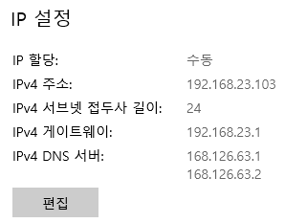
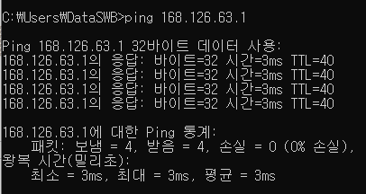
3층 네트워크 확인(1)
네트워크 설정에서 DNS를 확인할 수 있음
8.8.8.8 은 구글의 DNS
168.126.63.1 는 KT의 DNS
명령프롬프트에서
Ping 168.126.63.1 을 입력하면
연결되었음이 확인됨

Slide 25
3층 네트워크 확인(2)
netstat –ant | grep 22 -> linux
netstat –ant | findstr 22 -> window
클라이언트 :윈도우 -> 서버 :리눅스(22번)
Putty에 netstat –ant | grep 22 입력
-> LISTEN이 뜨면 포트번호 22번이 돌고 있음 OK
ssh 10.0.2.15:22 (서버주소:포트번호22) -> putty에 아무것도 안뜸
3층에 문제가 있음 Not OK

Slide 26
네트워크 설정
IP주소 확인하기

Slide 27
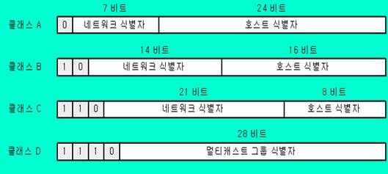
192.168.23.148
& 비트연산
255.255.255.0
=
192.168.23.0
같으면 같은 네트워크 다르면 다른 네트워크
클래스 대표적으로 사용하는 번호(사설ip)
A 0~127 10
B 128~191 172
C 192~223 192
D 224~239
E
나갈 때는 공인아이피로 나감
(NAT가 주소변환을 해줌)
호스트 이름 : www.naver.com
IP 주소 : 11010010 01110011 10101010 01100101
210 115 170
↓
101
210.115.170.101
<그림 Ⅳ-4> IP주소의 10진수 표기
∙네트워크 식별자와 호스트 식별자를 나타내는 비트 크기에 따라 IP주소의 클래스를 구분
<그림 Ⅳ-5> 네트워크 식별자와 호스트 식별자

Slide 28
NAT
IPv4
255.255.255.255(32)
40억
(128)IPv6로 넘어갈거다 했는데…

Slide 29
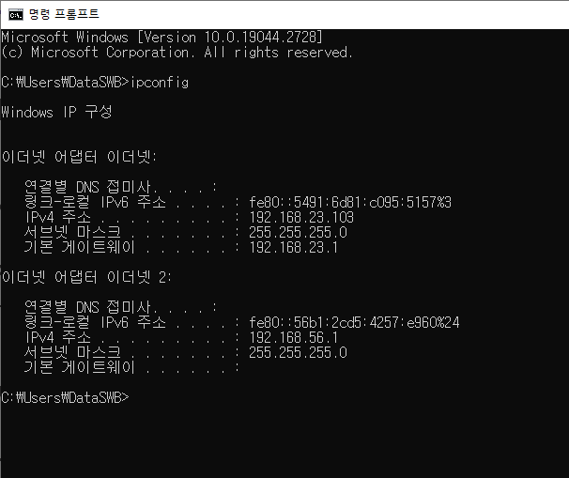
PC에서 배정된 IP확인 : cmd명령창 -> ipconfig

Slide 30
네트워크 설정
Port Forwarding 이해하기 및 실습

Slide 31
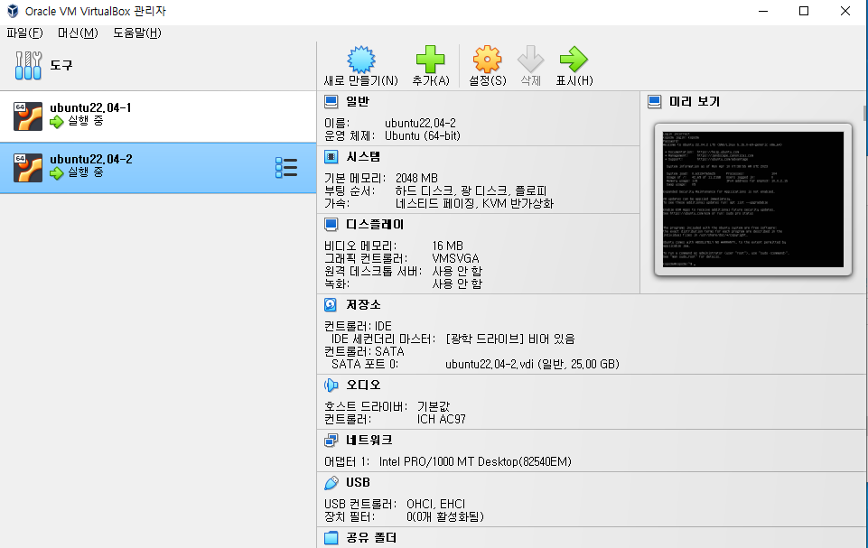
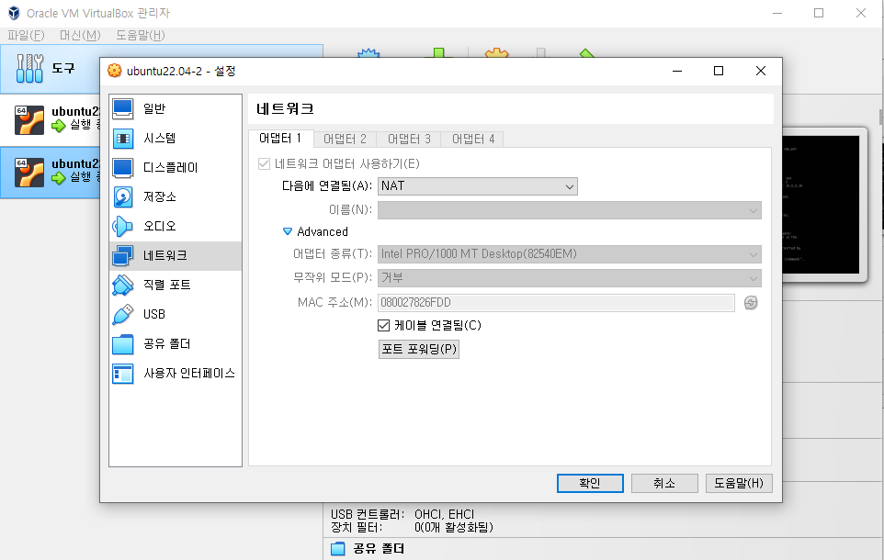
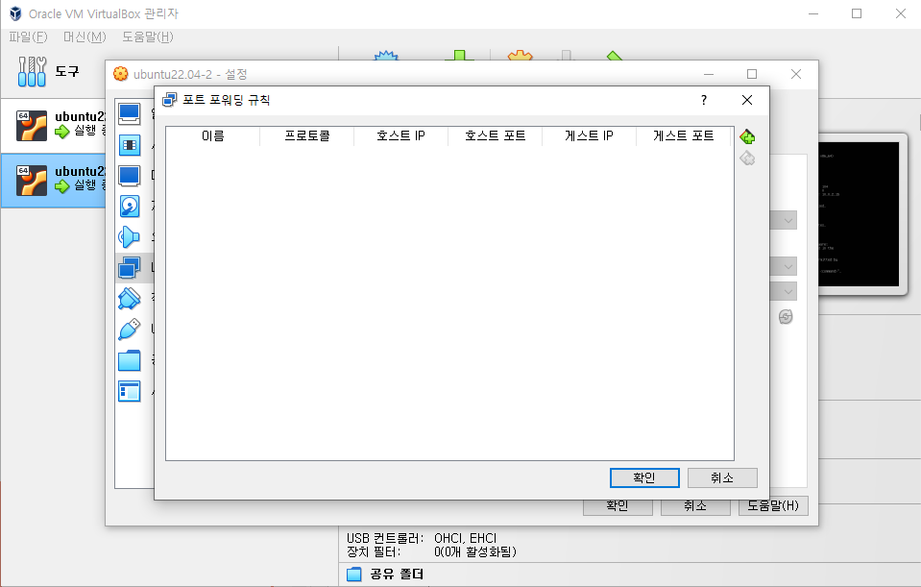

서버측 네트워크가 NAT인지 확인

Slide 32

netstat –ant | grep 80을 입력했을 때
LISTEN이 뜨는 것으로 연결확인이 가능하다
포트에 접근할 권한이 있을 때 (내부)
Netstat –ant | grep 00 -> linux
Netstat –ant | findstr 00 -> window

Slide 33

sudo apt install apache2 명령어 입력하여 관리자 계정으로 설치
(sudo를 빼면 일반사용자 계정으로 권한이 없어 설치되지 않는다.) localhost주소로 연결되면 Apache 설치 완료가 확인된다

Slide 34




22번 포트로 연결 가능
netstat –ant | findstr 22를 입력했을 때 LISTENING이
뜨는 것으로 확인 가능하다
22번 포트로 연결 불가능

Slide 35


권한이 없을 때 (외부)
telnet

Slide 36
클라이언트(나)가 서버(상대방)에 요청(상대적개념)
서버에 방화벽, 방화벽이 포트번호를 통해 관리
inbound:서버입장에서 들어옴, outbound:나감
Inbound에서 22번을 막아버리면 putty로 접속안됨
아~포트가 막혀있네 방화벽 문제네
문제파악을 위해 Layered architecture파악이 필수

Slide 37


윈도우 방화벽을 설정하면
더 이상 연결되지 않는다
Ping 192.168.23.88 을 입력하면
해당 아이피로 연결된다

Slide 38



방화벽이 있으면 실행되지 않음
마우스 우클릭
-규칙사용
방화벽을 끄면
연결된다

Slide 39


호스트 –윈도우
게스트 –리눅스(우분투)
윈도우는 버추얼박스를 통해서 호스트와 게스트가 누구인지 알 수 있음
Localhost = 127.0.0.1
윈도우 22번으로 가고 싶은데
포트포워딩이 안되어있으므로 안됨 포트포워딩하면 putty접속됨

Slide 40
클라이언트 서버
보여지는 부분 프론트엔드
아닌 부분 백엔드
클라이언트 –http(s) -> 서버 ->
->정적static요청페이지(html, css, js등 페이지가 이미 만들어져있음) //apache(80)가 담당, 웹서버
->동적요청페이지(html, css, js등을 DB에 있는 자료로 만들어냄) <- DB //WAS가 담당
Web application server
Tomcat(8080)

